Slide 1

AVALIAÇÃO DA QUALIDADE DE REDE DE BANDA LARGA
UniCEUB – Centro Universitário de Brasília
FATECS –Faculdade de Tecnologia e Ciências Sociais Aplicadas
Curso de Engenharia Elétrica e Computação
Eng. Consultor: Luciano Henrique Duque
Mestre Engenharia Elétrica (UnB)

Slide 2
Agenda
Introdução
Indicadores banda larga
Ponto de troca de tráfego
Parâmetros de medição de velocidade
Metodologia utilizada na medição da banda larga
Proposta de medição através do registro de uso - CDR
Problemas nas medições
Vantagens das medições via registro de uso
Considerações finais

Slide 3
Introdução
A internet é uma peça fundamental na construção de sociedades competitivas e convergentes;
O aumento da velocidade e qualidade de acesso á internet de banda larga são considerados fatores críticos para o desenvolvimento de novos conteúdos e aplicações multimídia;
Mobilidade com qualidade na banda larga;
É necessário oferecer aos usuários de banda larga ferramentas para avaliação da qualidade;
A qualidade da rede de banda larga é importante para os eventos : Copa das Confederações e Copa de 2014.

Slide 4
Indicadores de Rede Banda Larga
Indicadores de rede segundo a Resolução nº 574, de 28 de outubro de 2011 são eles:
Velocidade Instantânea (SCM4);
Velocidade Média (SCM5);
Latência bidirecional (SCM6);
Variação de Latência (SCM7);
Taxa de perda de pacotes (SCM8);
Disponibilidade (SCM9);
“ As medições são realizadas até o PTT (Ponto de Troca de Tráfego), ou seja, no quintal das operadoras de banda larga”.

Slide 5








Ponto de troca de tráfego
BRAS
Usuários Banda larga
Modens ADSL2+
DSLAM
Operadora B
Roteador
PTT: Roteador
Operadora A
Operadora C
Roteador
Roteador
Provedores
ISP
BRAS
Usuários Banda larga

Slide 6
Parâmetros de medição de velocidade
Velocidade Instantânea (SCM4): mediana dos valores de velocidade das amostras coletadas em cada medição;
Durante o PMT (Período de Maior Tráfego: 10 :00h ás 22:00 horas), a Prestadora deve garantir uma velocidade instantânea de conexão, tanto no download quanto no upload, em noventa e cinco por cento dos casos, de, no mínimo:
    20% vinte por cento da velocidade máxima contratada pelo Assinante, no primeiro ano;
    30% da velocidade máxima contratada pelo Assinante, no segundo ano;
    40% por cento da velocidade máxima contratada pelo Assinante, no terceiro ano;

Slide 7
Parâmetros de medição de velocidade
Velocidade Média (SCM5): média aritmética simples dos resultados das medições de Velocidades Instantânea, realizadas durante um mês.
Durante o PMT (período de maior trafego) , a Prestadora deve garantir uma velocidade média de conexão, tanto no download quanto no upload, de, no mínimo:
        60% da velocidade máxima contratada pelo Assinante, no primeiro ano;
        70% da velocidade máxima contratada pelo Assinante, no segundo ano;
        80% da velocidade máxima contratada pelo Assinante, no terceiro ano.

Slide 8
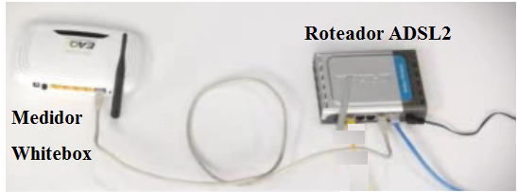

Metodologia utilizada na medição da banda larga
Instalação de equipamento medidor no ambiente do usuário.
BRAS
Roteador
Ambiente de usuário
Participe! http://www.brasilbandalarga.com.br/

Slide 9
Metodologia utilizada na medição
Os voluntários devem seguir as regras:
    Nunca desconectar o equipamento ou o roteador da operadora, a fim de não prejudicar as medições;
    Não alterar a configuração do equipamento ou tentar realizar engenharia reversa;
    Notificar a EAQ (Entidade Aferidora da Qualidade de Banda Larga) caso ocorra mudança da operadora prestadora do serviço de banda larga;
    Devolver o equipamento à EAQ se não desejar mais participar;
    http://www.brasilbandalarga.com.br

Slide 10
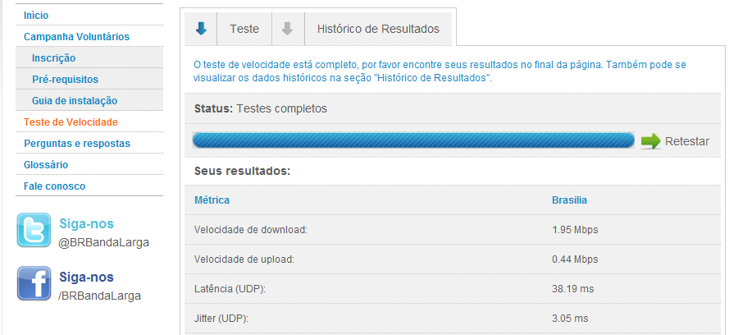
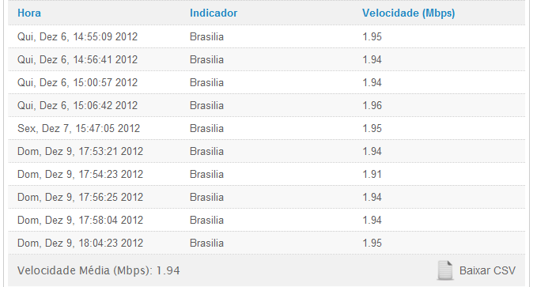
Medição rápida de sua conexão via software
http://www.brasilbandalarga.com.br/index.php/speedtest

Slide 11
Problemas que podem ocorrer na Metodologia utilizada
Não abrange 100% dos clientes banda larga;
Sempre na dependência do usuário final para aferição. O usuário deve manter o equipamento ligado e sem mudar suas configurações;
Estatística coletada pode não apresentar a realidade da operadora medida (Viés estatístico);
Impossibilidade de geração de um relatório de QoE (Quality off Exeperience).

Slide 12
Proposta de Medição através do Registro de uso (CDR)
O CDR (Call Detail Record ) banda larga apresenta informações importantes tais como:
      Velocidade média por usuário;
      Velocidade instantânea;
      Disponibilidade;
      IP que o usuário conectou;
      Qual a infraestrutura de rede utilizada na conexão por usuário;
      Tempo de conexão;
      Registro de quedas na conexão do usuário e seu motivo e outras informações.

Slide 13
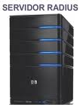
Arquitetura de medição via CDR
BRAS
Usuários Banda larga
Modens ADSL2+
DSLAM
Operadora B
Registro de Uso
CDR –View/Visent
Roteador
PTT: Roteador
Operadora A
Operadora C
Roteador
Roteador
Usuários Banda larga
Provedores
ISP
BRAS

Slide 14
Vantagens das medições via CDR
Independência do usuário na coleta das estatísticas ;
Eficiência de 100% na coleta de estatísticas na rede do operador por usuário;
Convergência na geração e análise da qualidade do serviço oferecida na rede banda larga
Coleta de estatística centralizada em um ferramenta que faz a tratativa independe de sua tecnologia utilizada (ADSL2, 3G e 4G).
Pró-atividade com eficiência nas quedas isoladas ou conjuntas de seções de usuários banda larga;

Slide 15
Vantagens das medições via CDR
Possibilidade de mapear e gerar um dado estatístico sobre a qualidade da rede metálica do operador;
Com as coletas e processamento dos bilhetes CDR o gerenciamento será em nível do serviço e rede;
Possibilidade de geração de um relatório de QoE (Quality off Exeperience);
A coleta por bilhete CDR Radius auxilia no planejamento da rede banda larga, através de gerações de estáticas de consumo, banda, quedas de conexões e quantidade de usuários conectados por localidade, região e estado.

Slide 16
Considerações finais
Passo importante dado pela Anatel (Resolução 574) na avaliação da qualidade da banda larga , mesmo não sendo ainda o ideal;
Importância da participação dos usuários no programa de avaliação da qualidade : http://www.brasilbandalarga.com.br;
Utilização de métodos alternativos na avaliação da qualidade, por exemplo, o uso do registro de uso: CDR-View/Visent;
É importante já se pensar em avaliar a qualidade dos links de saída internet internacional e entre os PTT´s;
Usuário deve reclamar sempre que seu serviço não é atendido conforme os indicadores;
Melhorar e ampliar a infraestrutura de banda larga.

Slide 17
Obrigado!
Contato: luciano.duque@brturbo.com.br ou luciano.duque@uniceub.br
61-8447-1390

